Slide 1
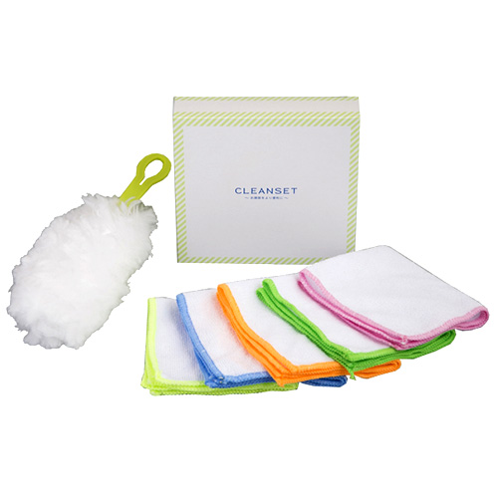
【提案書】
クリーンセットB
特徴
お掃除に便利な、埃や汚れを拭き取るふわふわダスターと、フチの色が異なり用途別に使い分けできるマイクロファイバーふきん5枚のギフトセット。化粧箱に名入れシールを貼ることができます。
納期
納期スペース
仕様
サイズ：155×160×35
お見積
お見積りスペース

